Slide 1
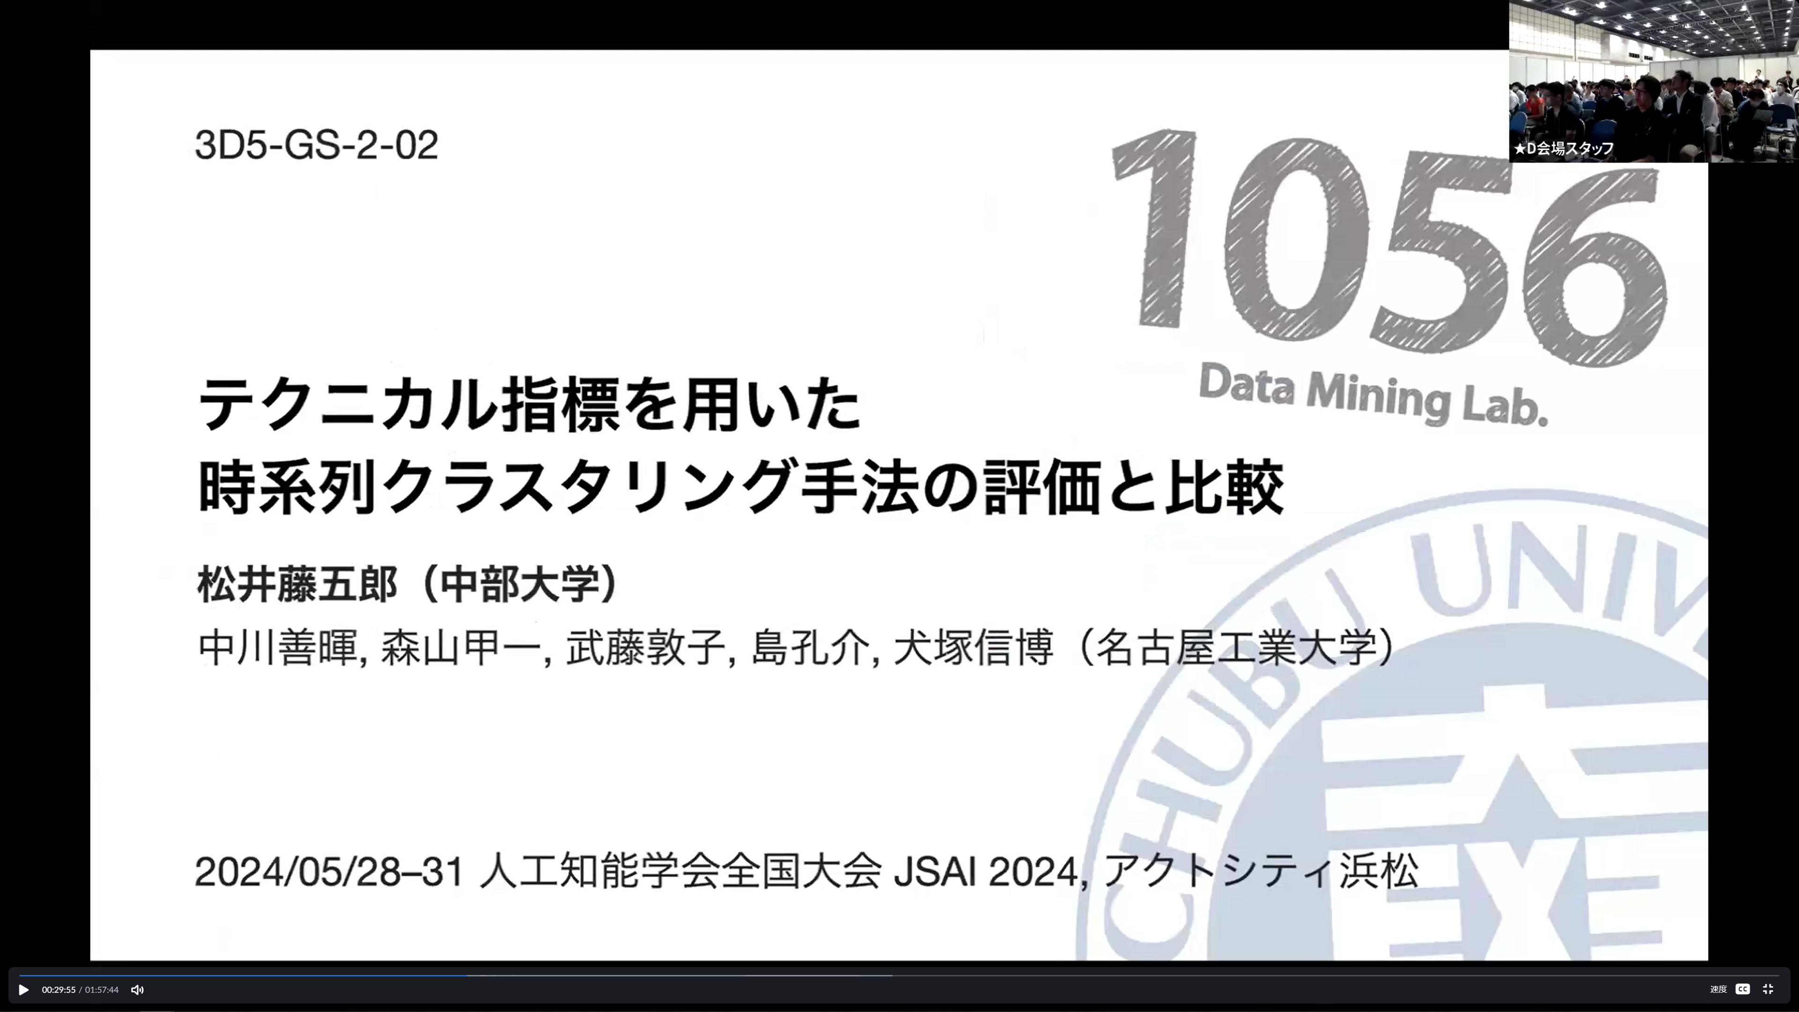

Slide 2
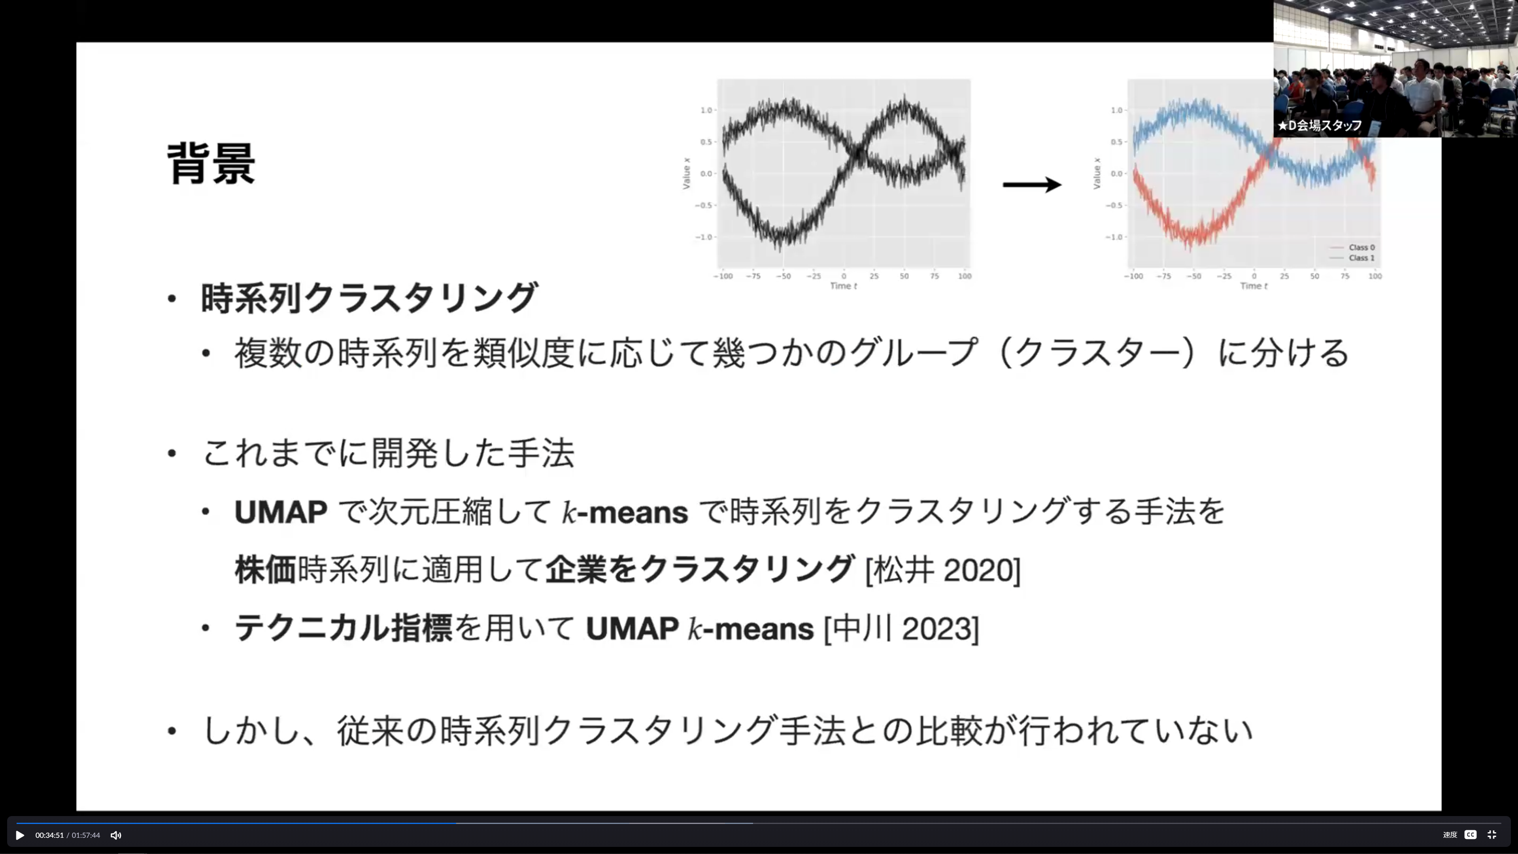
Notes:
やりたいのは時系列クラスタリング
上の絵は5本ずつ、合計10本の時系列データがあって、それがクラスタリングされている様子。
これまで開発した手法について。
①UMAPで次元圧縮して2次元にし、2次元空間上でk-meansをやって時系列をクラスタリングする手法。
②テクニカル指標を用いて①を拡張する。

Slide 3
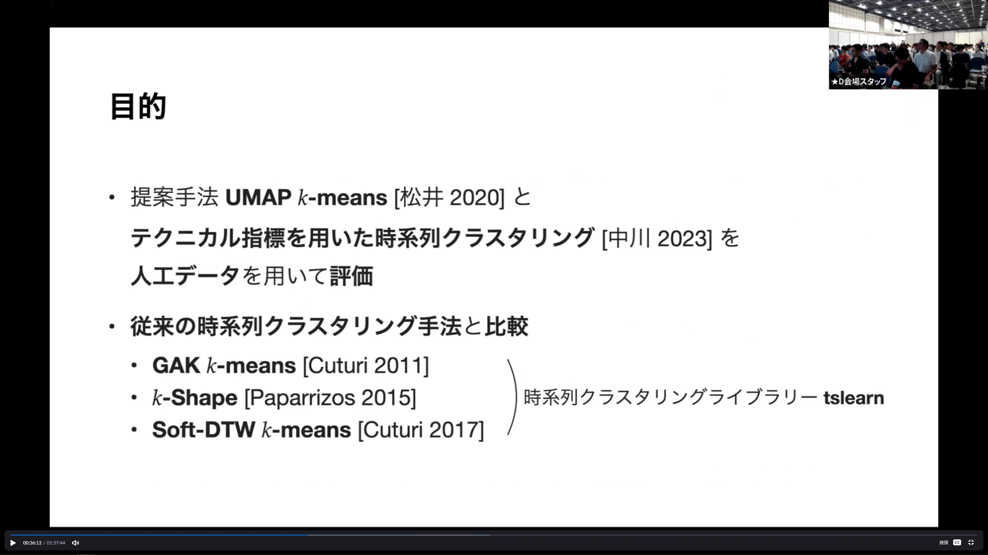

Slide 4
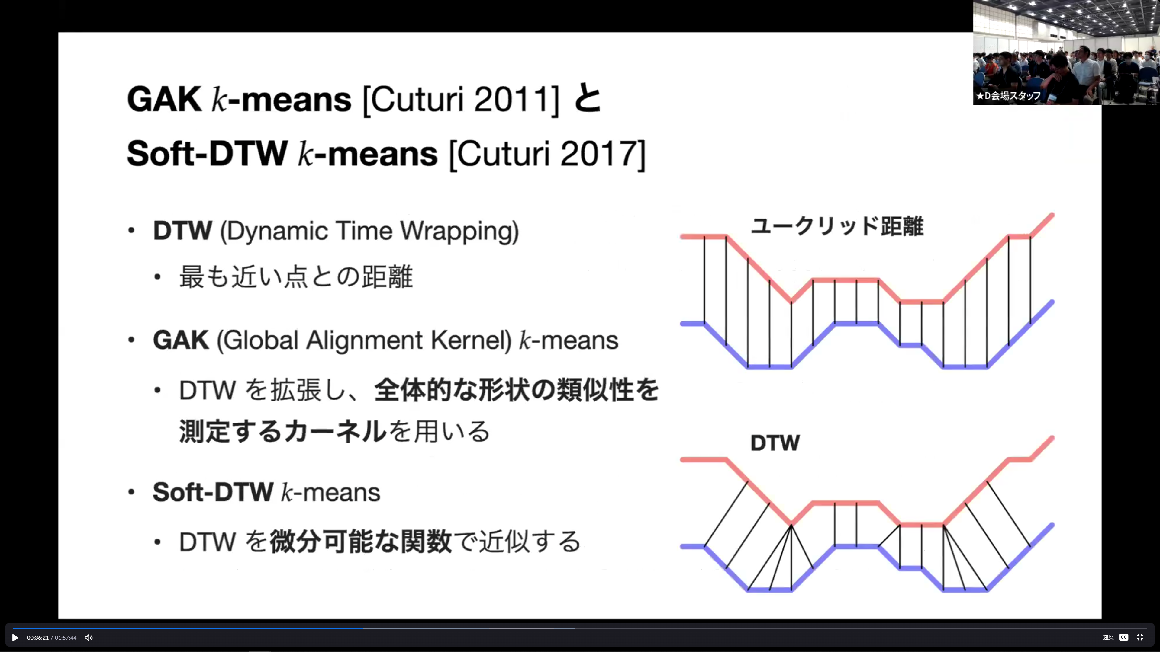

Slide 5
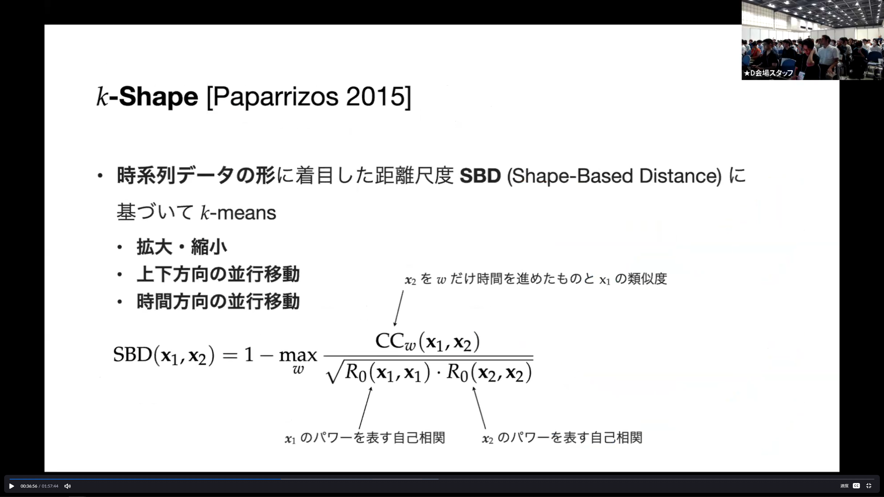

Slide 6
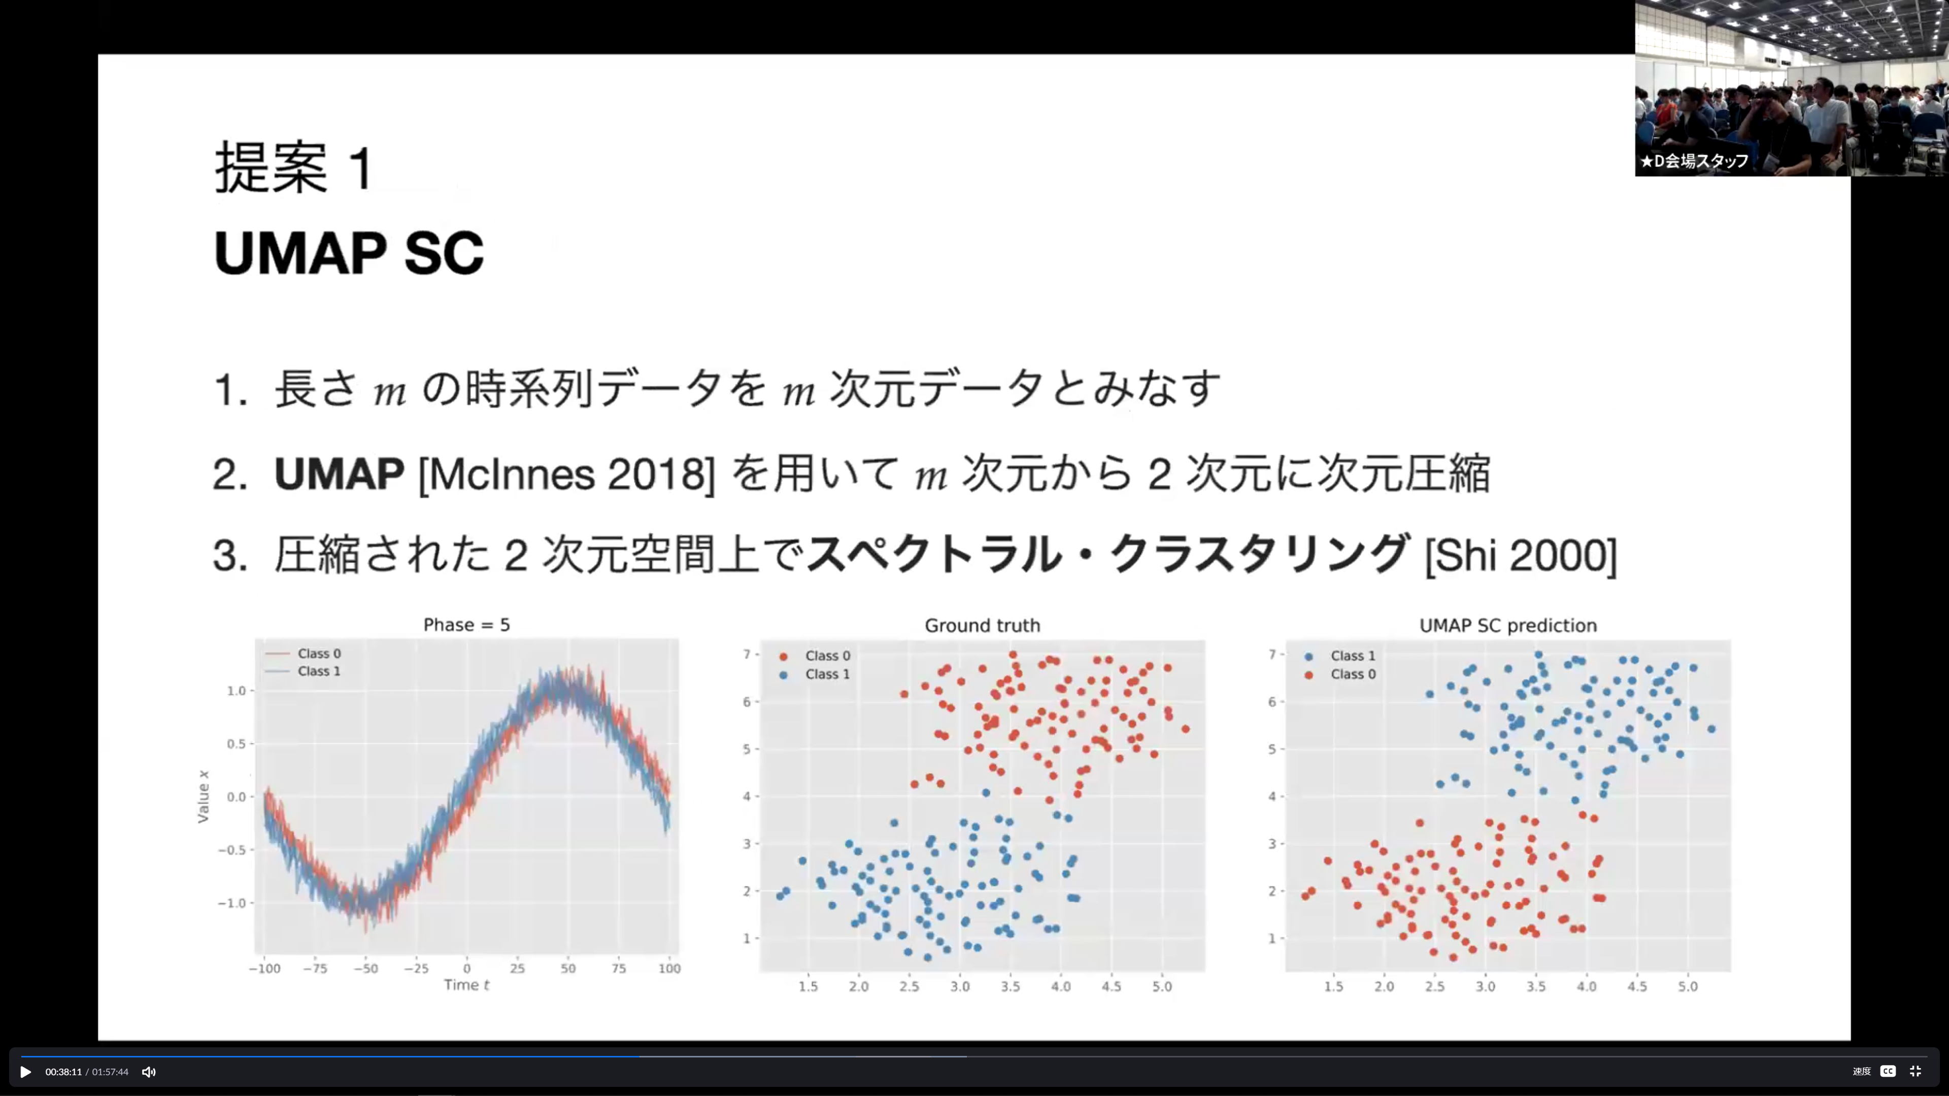
Notes:
UMAP SCは彼らのもともとの研究。
これは時系列性を考慮できていないので、今回、MACDなるものを使って時系列性を考慮しましたよというお話。

Slide 7
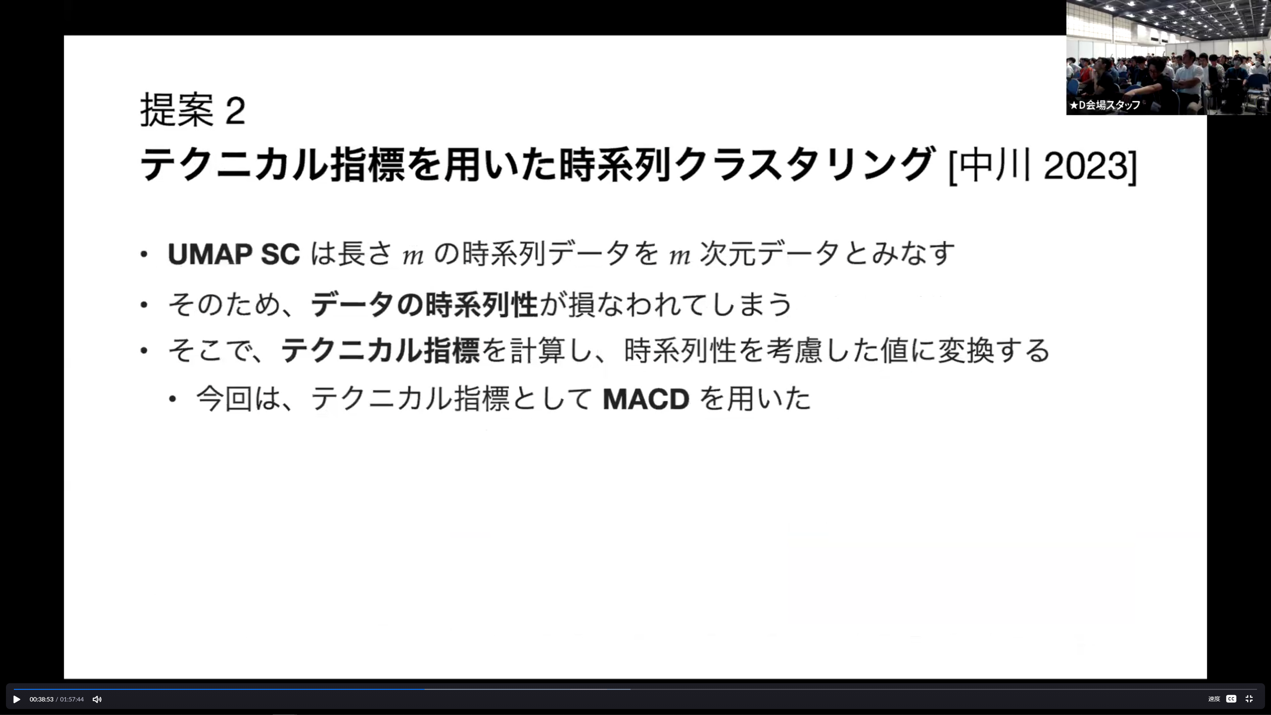

Slide 8
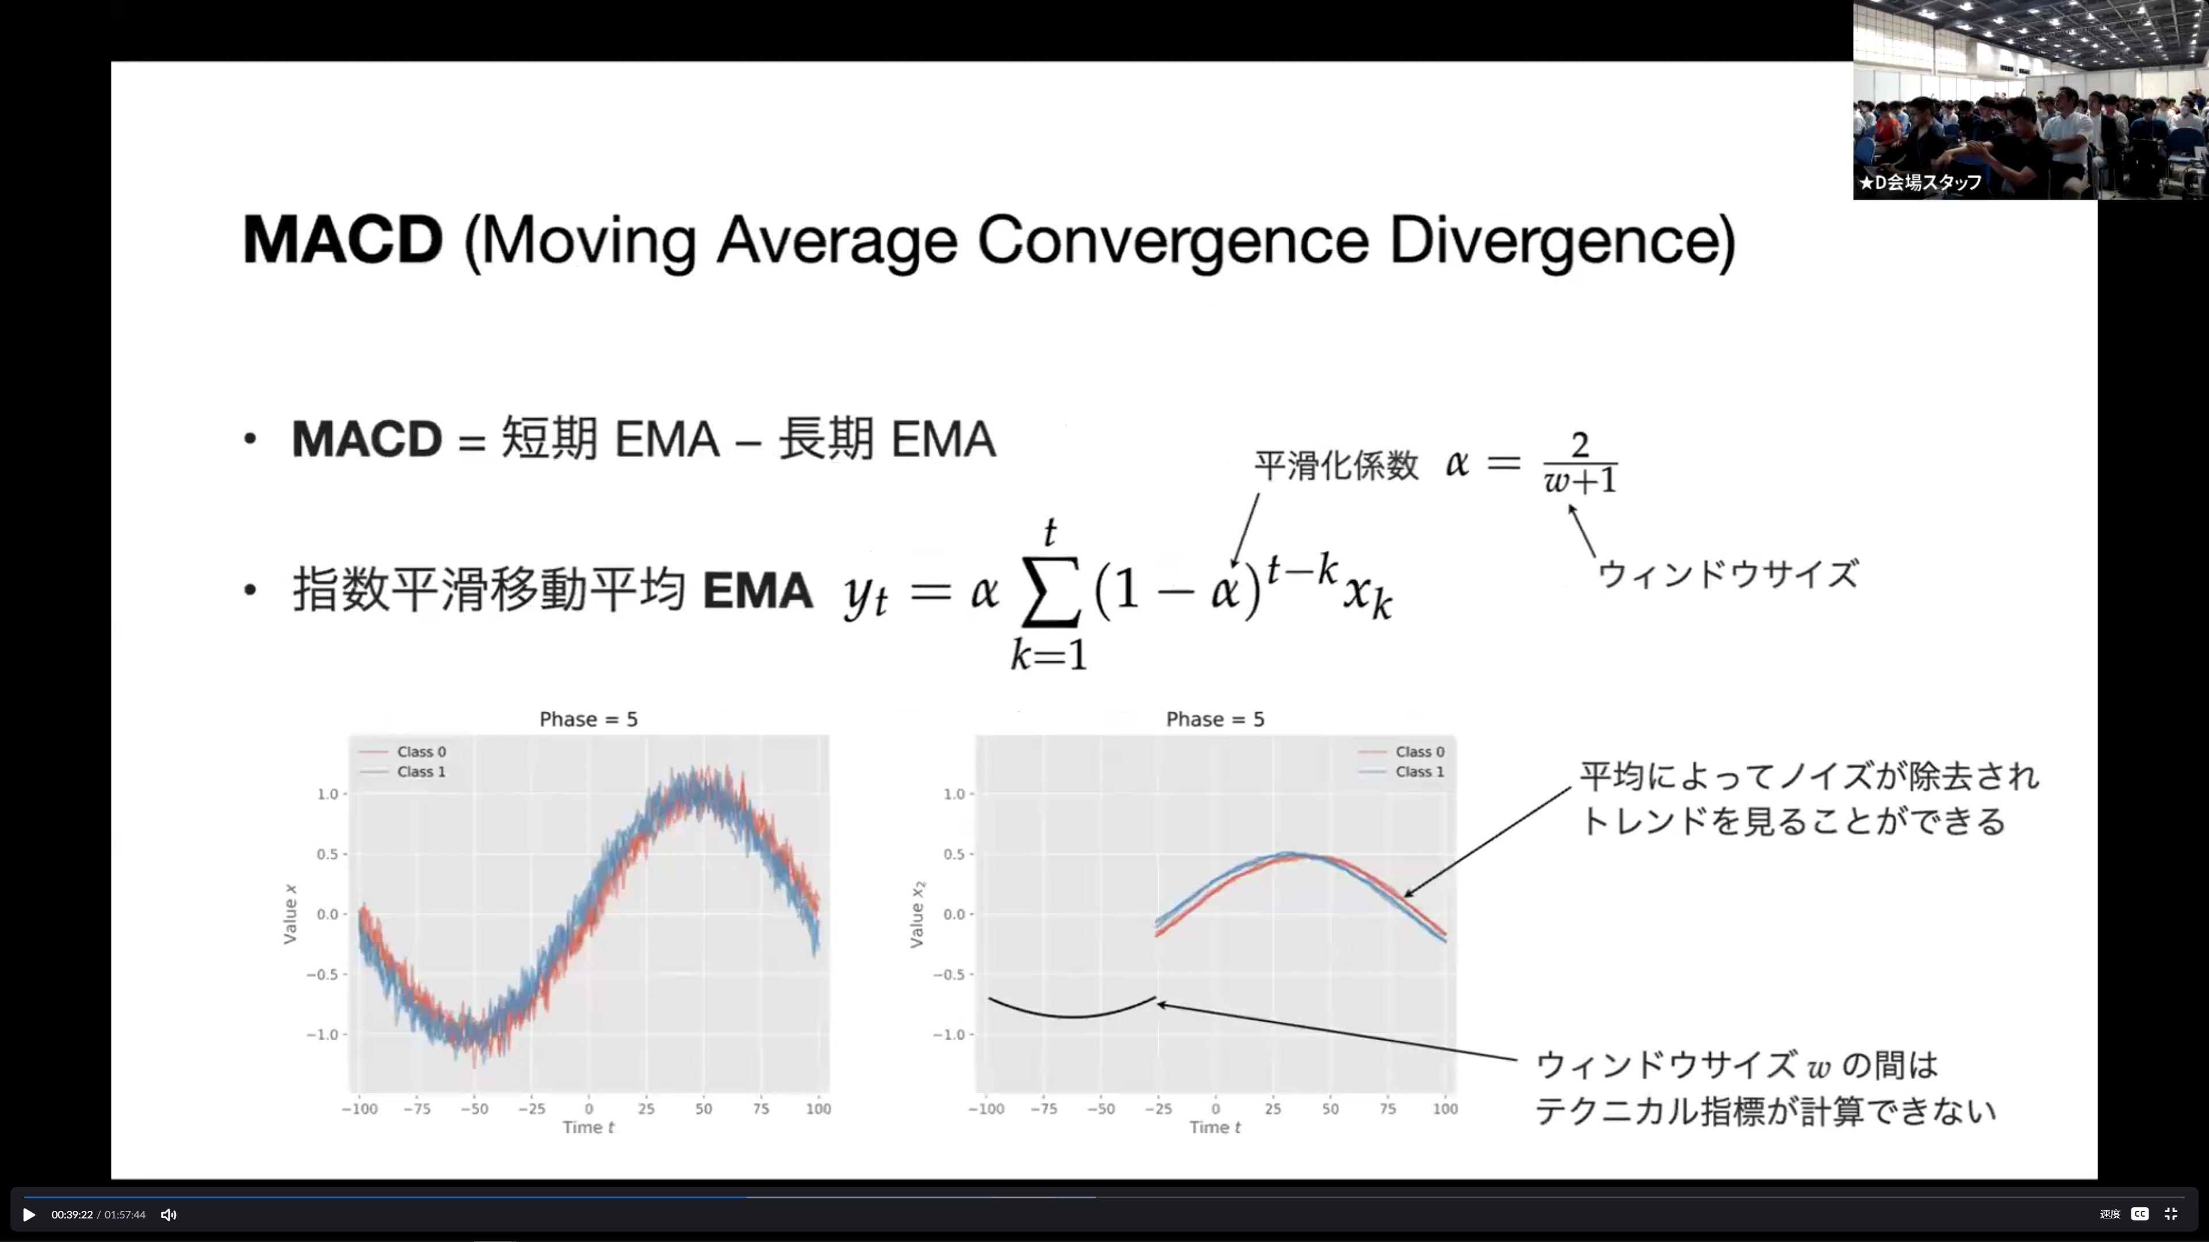

Slide 9
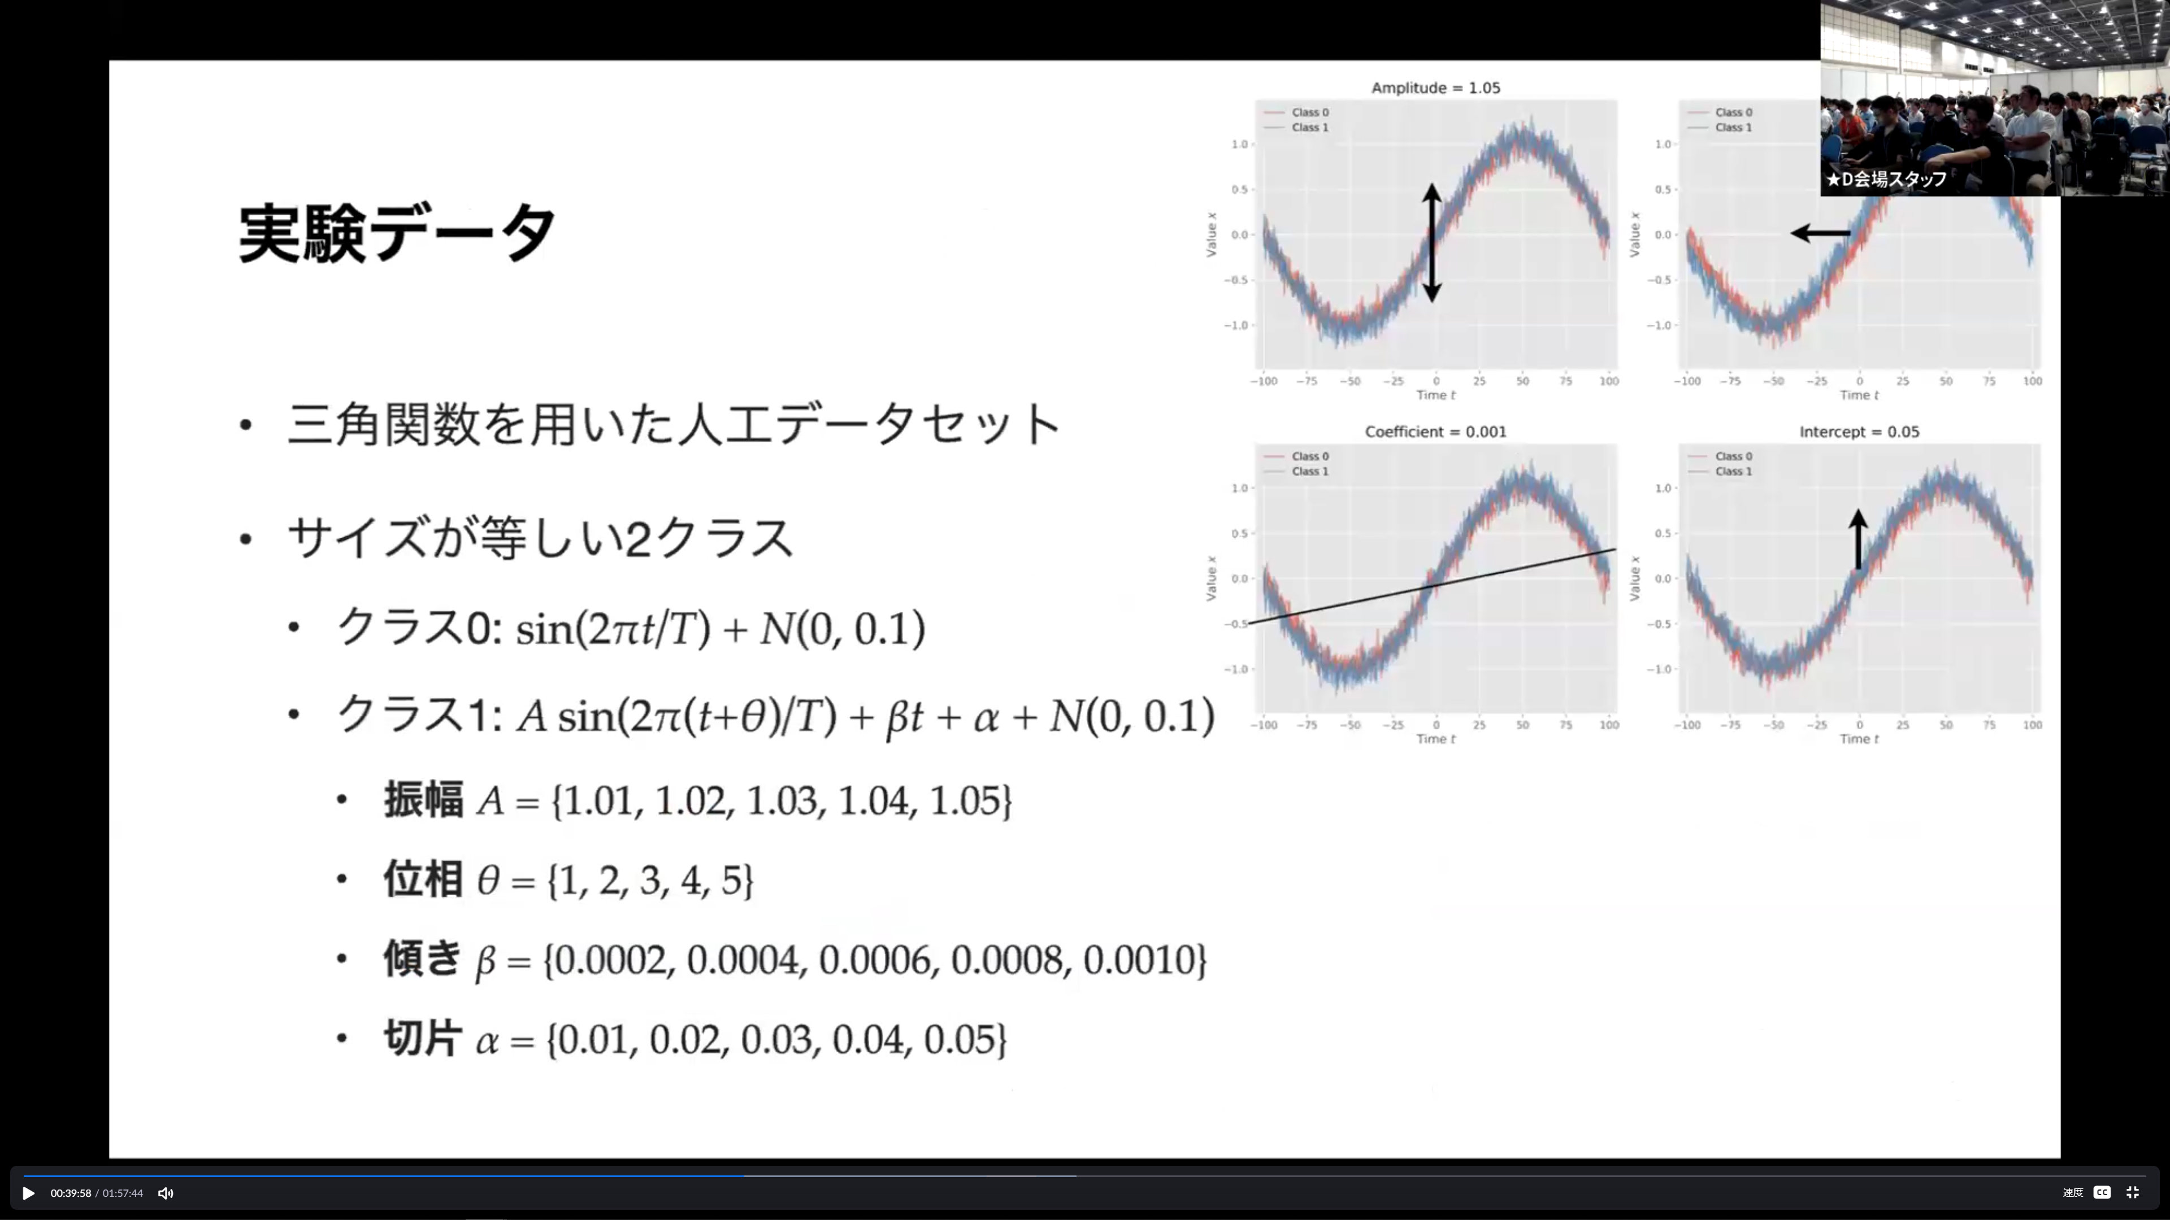

Slide 10
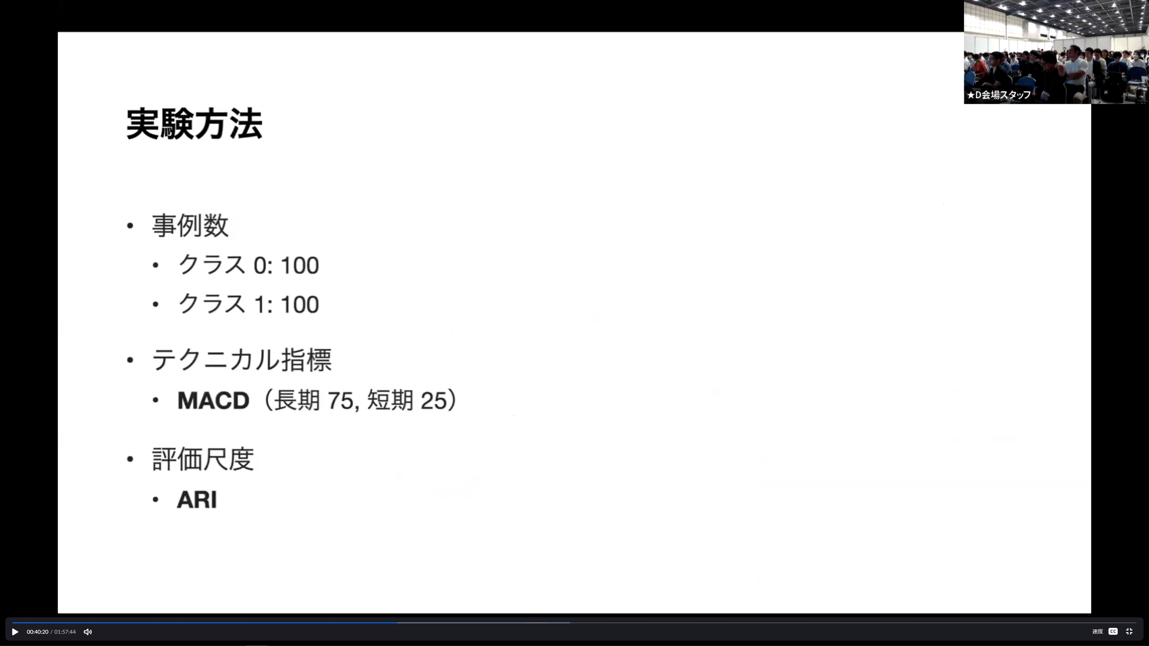

Slide 11
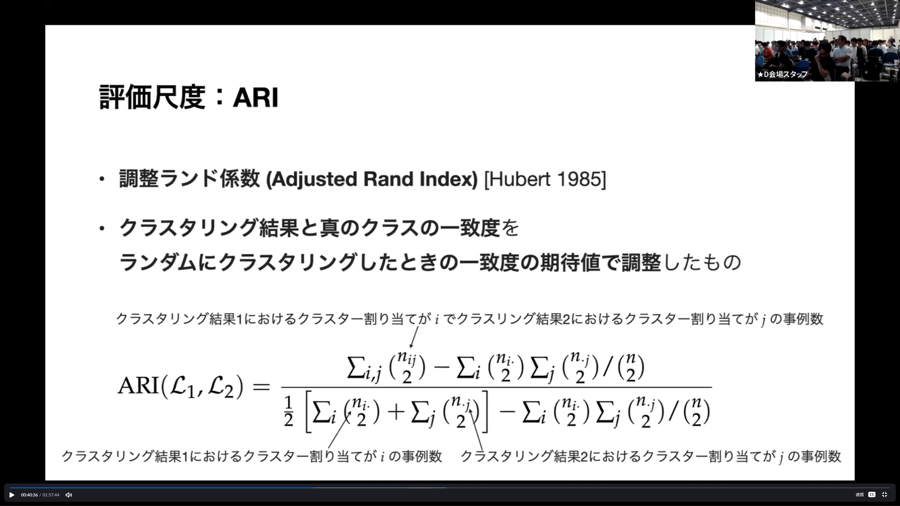

Slide 12
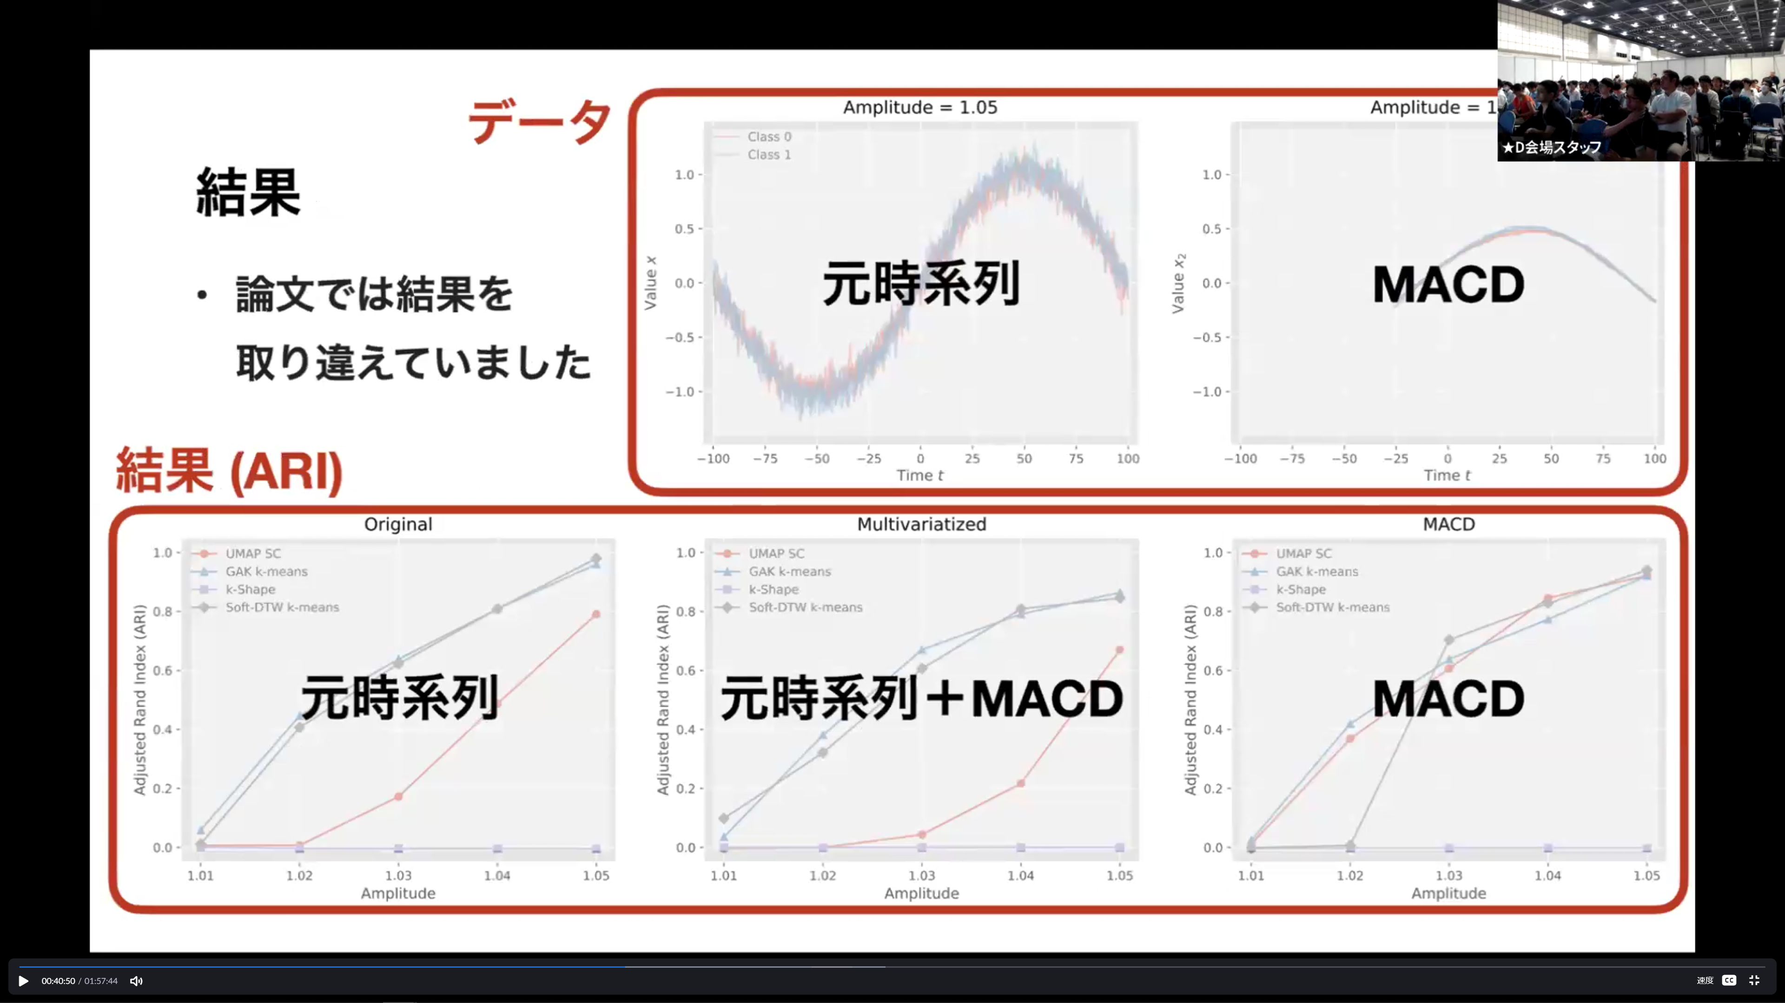

Slide 13
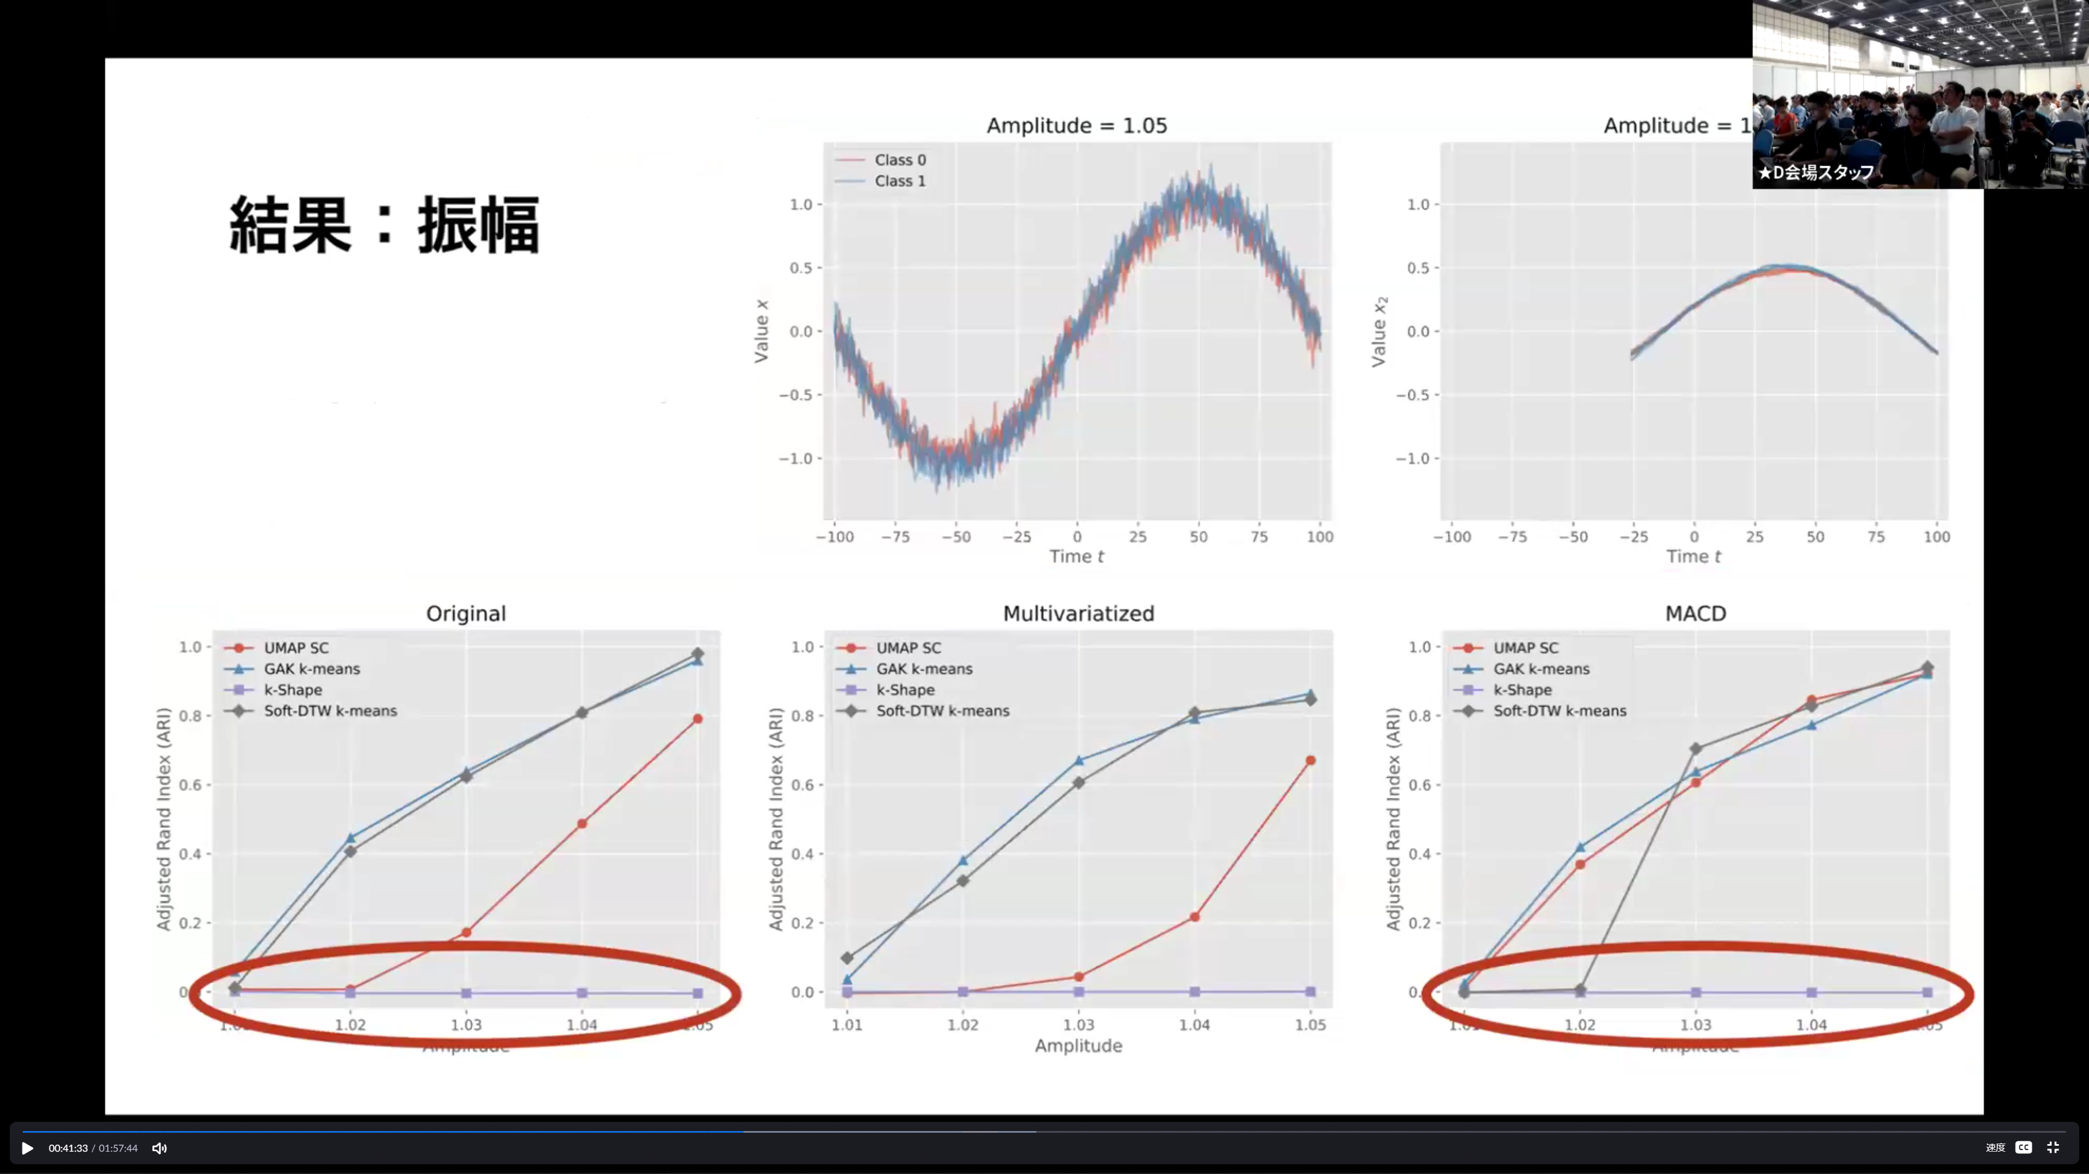

Slide 14
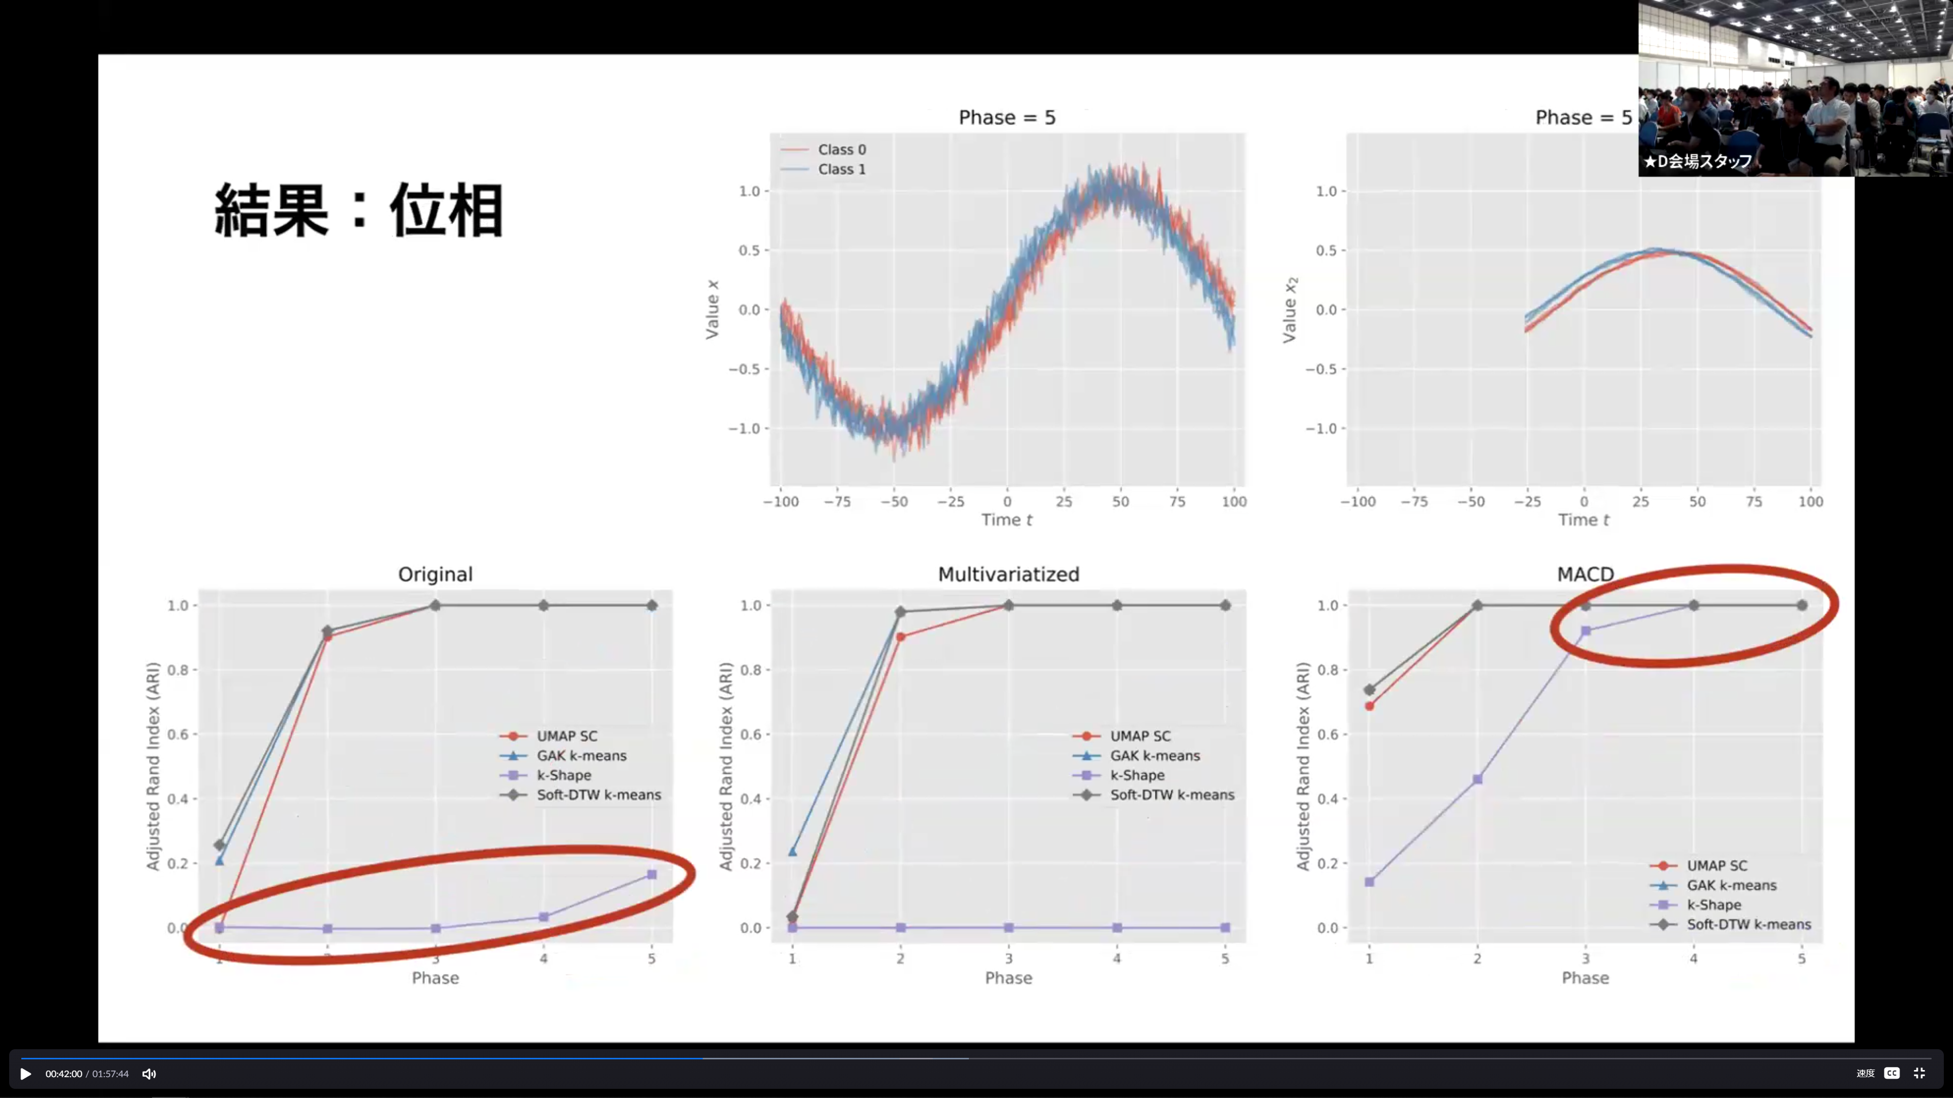

Slide 15
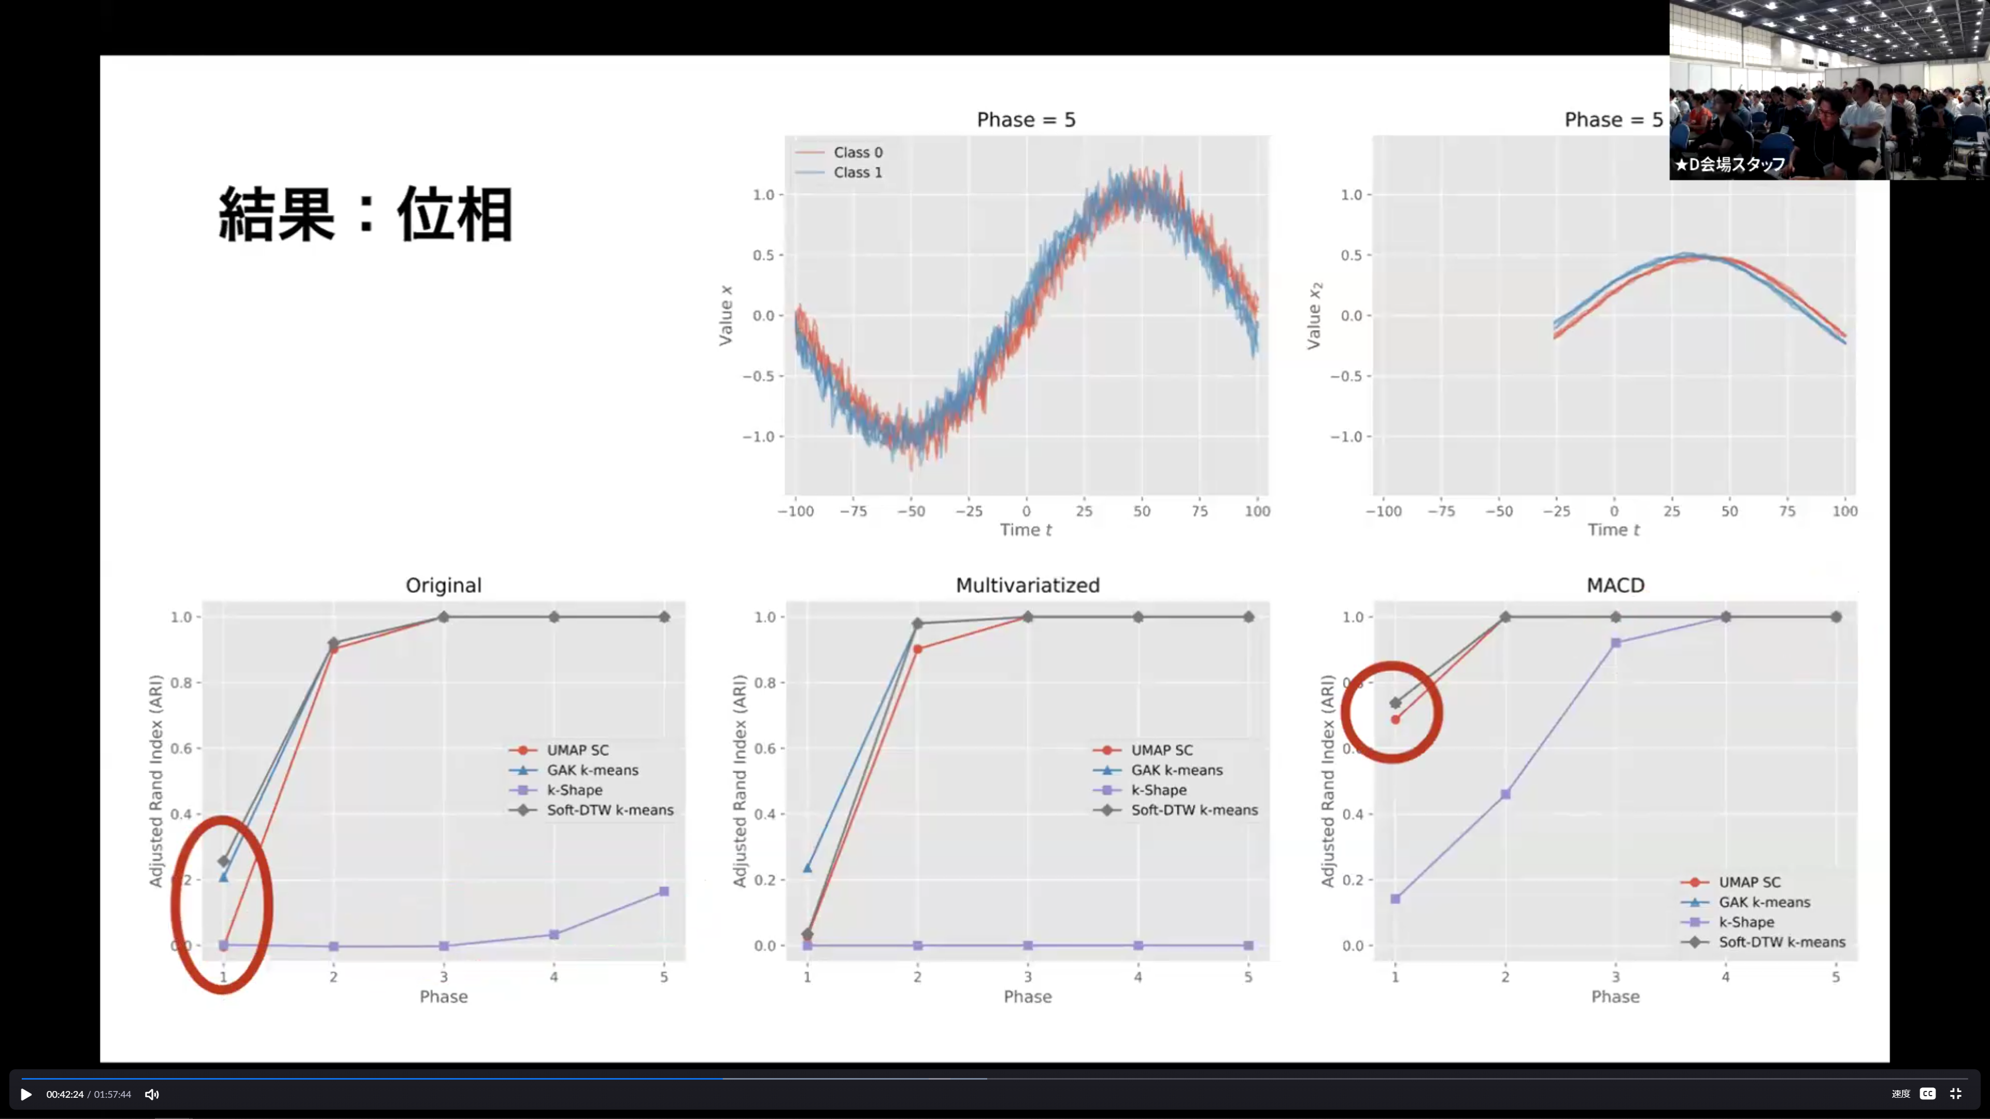

Slide 16
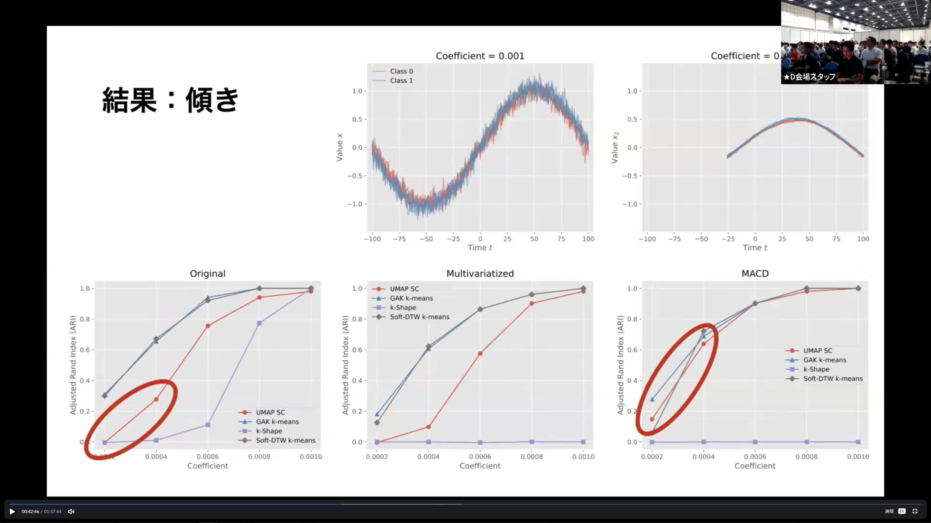

Slide 17
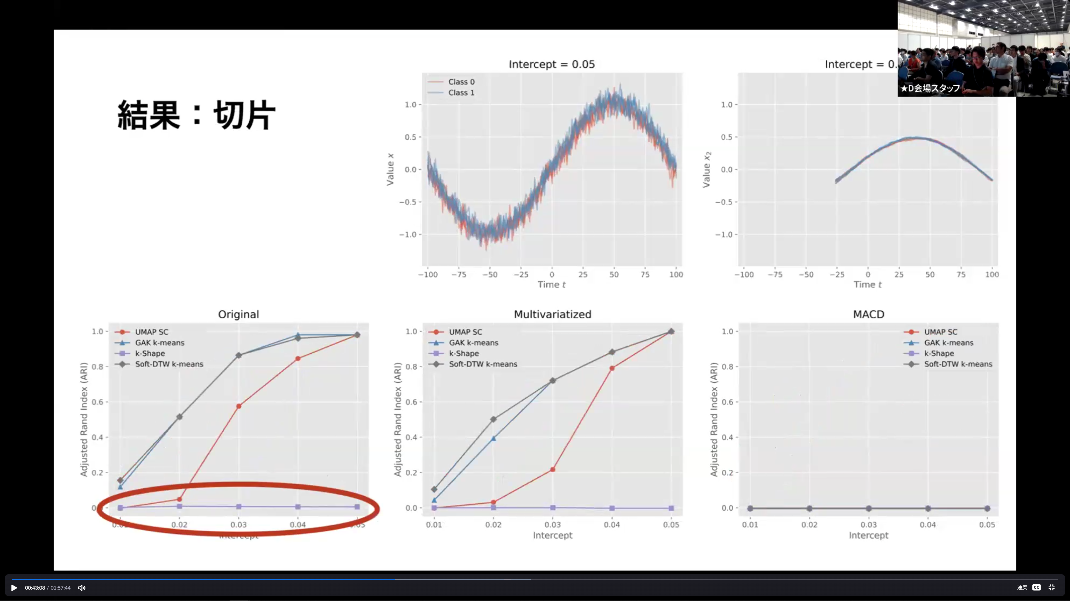

Slide 18
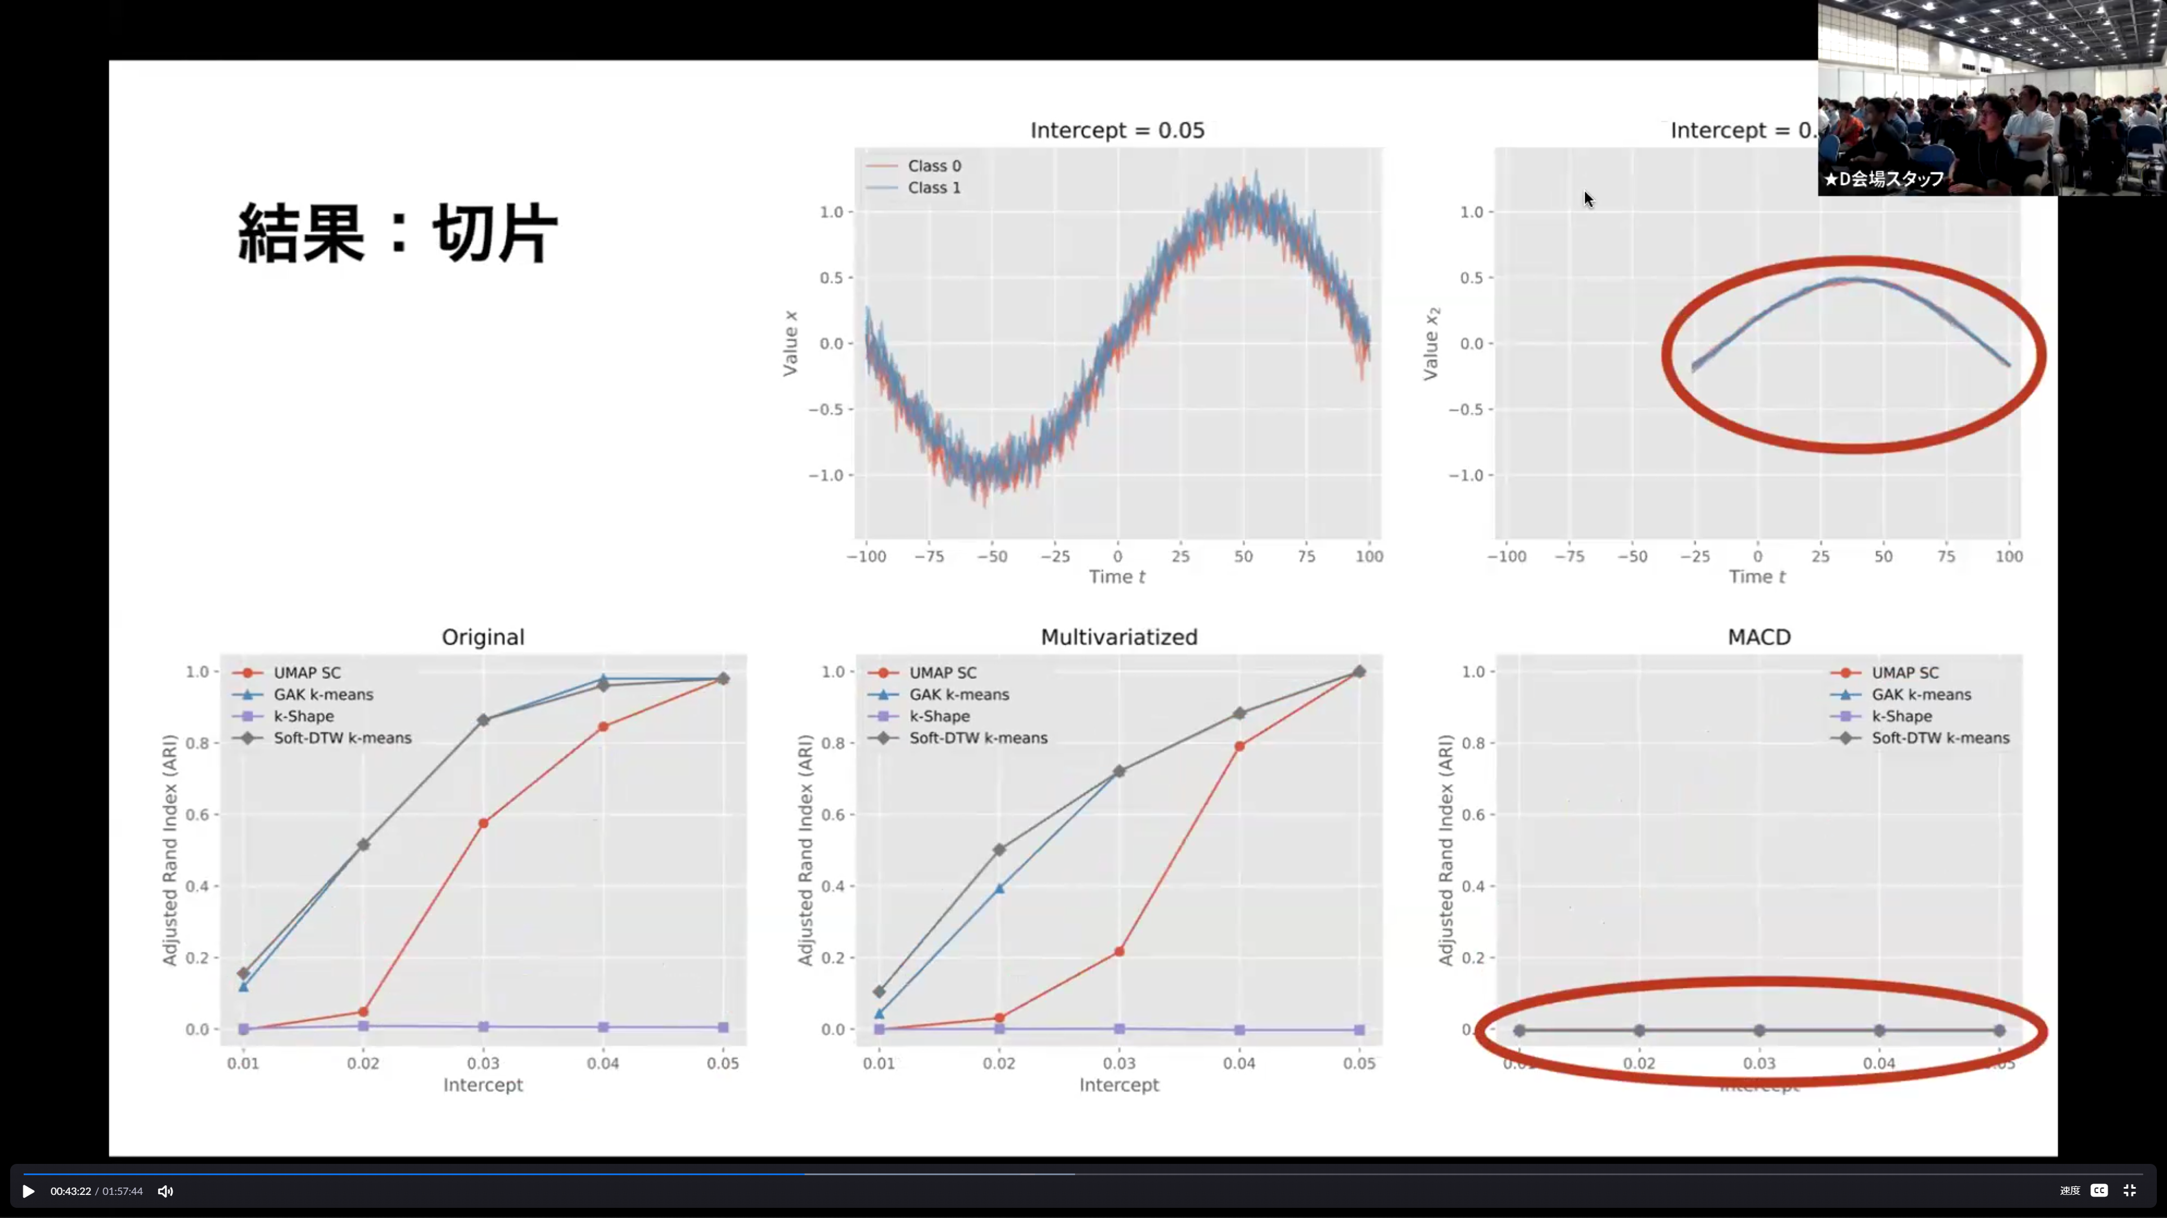

Slide 19
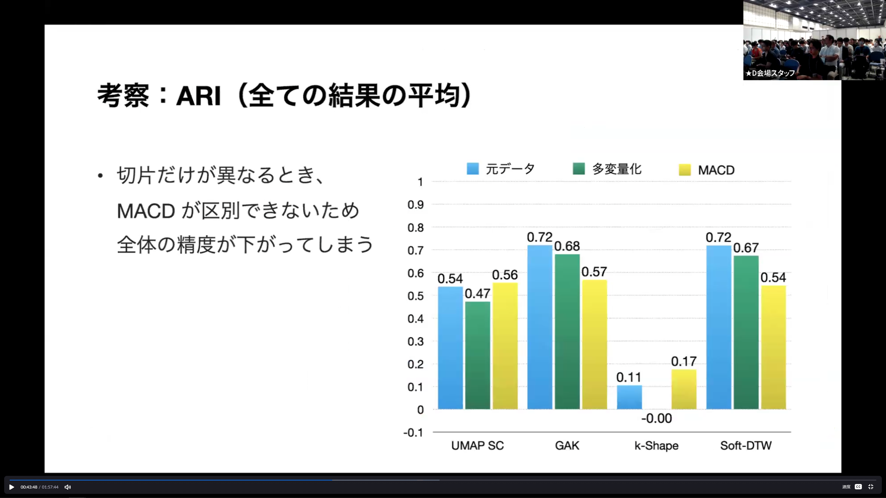

Slide 20
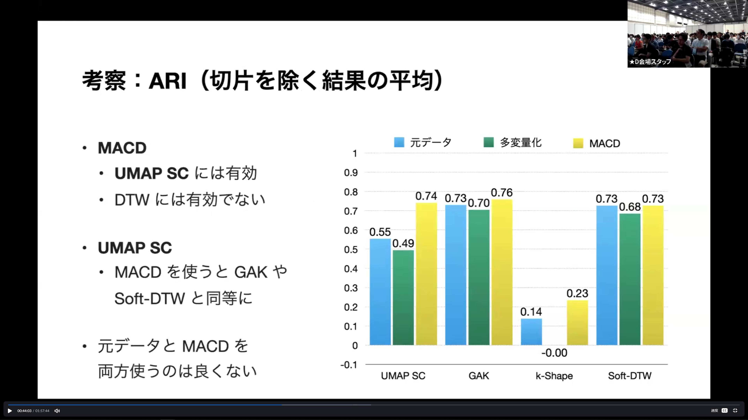

Slide 21
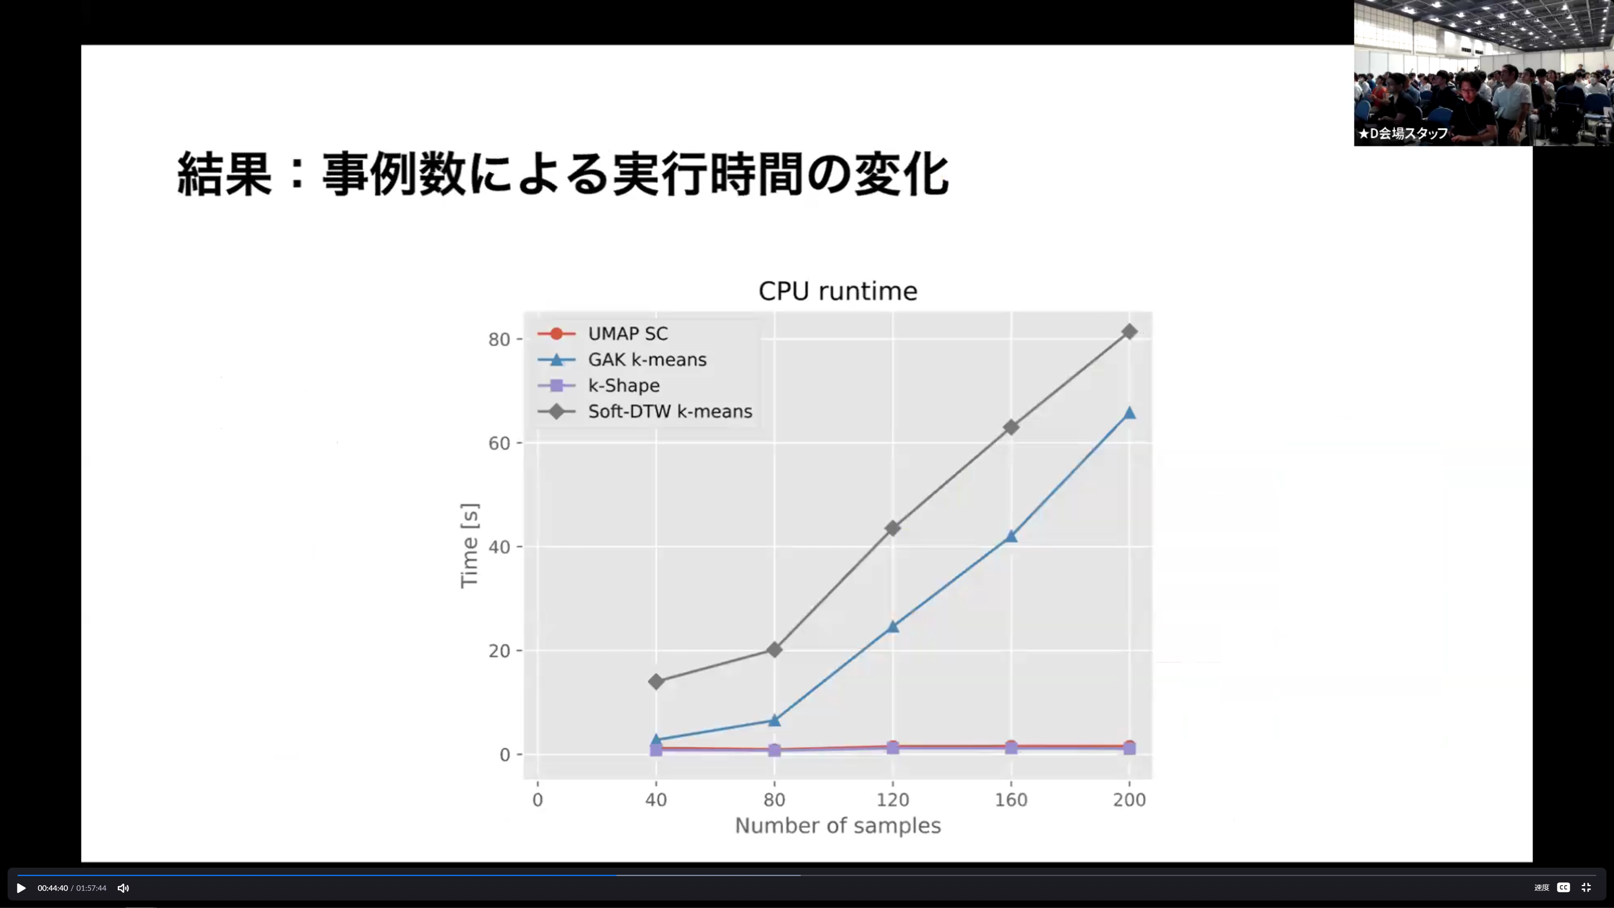

Slide 22
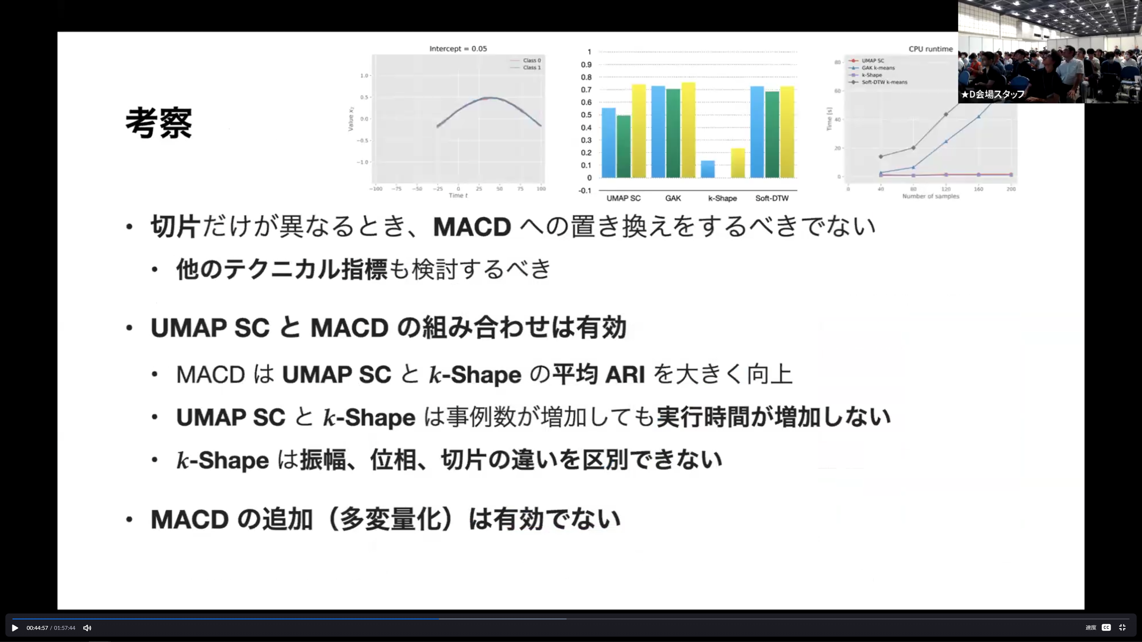

Slide 23
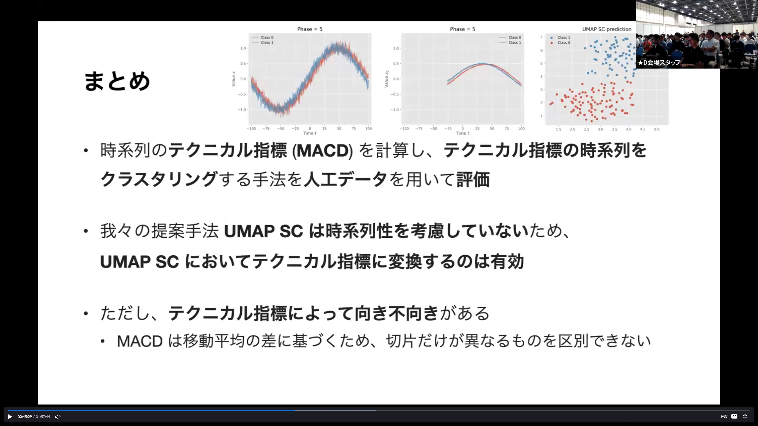

Slide 24
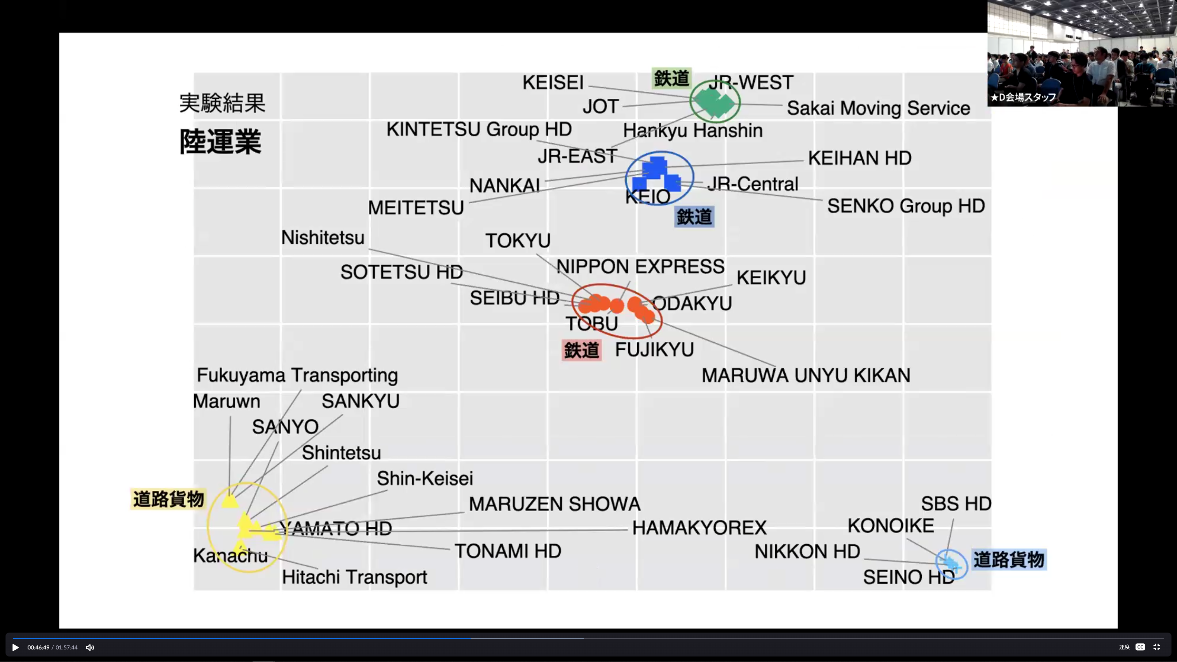

Slide 33
Q＆A

Slide 34
●Q＆A

